Slide 1
Tidy data: Función pivot_wider()
2024

Slide 2
Contenidos
01.
Función pivot_wider()

Slide 3
01.
Función pivot_wider()

Slide 4
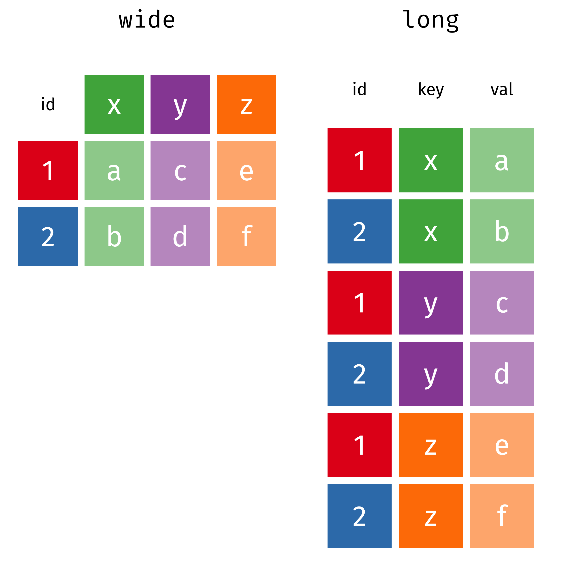
01.
Función pivot_wider()
Introducción
En ocasiones necesitamos transformar la distribución o formato de nuestros dataframes, desde wide a long, o viceversa.
Para esto el paquete tidyr nos ofrece las funciones pivot_longer() y pivot_wider().
En esta presentación, revisaremos la función pivot_wider().

Slide 5
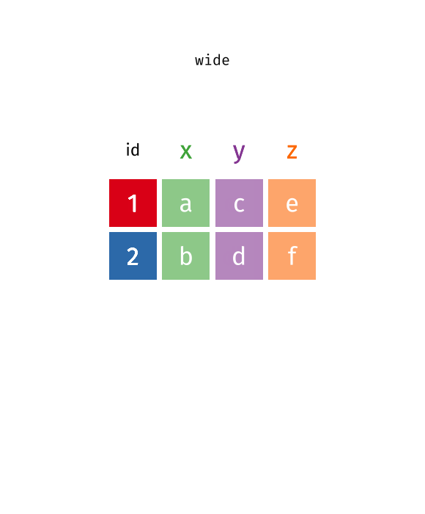
01.
Función pivot_wider()
Utilidades de pivot_wider()
Esta función, en contraste con pivot_longer(), ordena un dataframe permitiendo mostrar categorías de una variable como columnas de un dataframe.
Incrementa el número de las columnas y disminuye el número de las filas.
El formato wide es útil para la presentación de cuadros resumen con doble entrada y es más legible para los humanos.

Slide 6
01.
Función pivot_wider()
Ejecutando pivot_wider()
Creamos objetos "df1" y "df2" a partir de nuestro dataframe y ejecutamos:
df1 <- data.frame(region = c(1, 2),
hombres = c(100, 200),
mujeres = c(50, 300))
df2 <- df1 %>%
pivot_longer(cols = -region , names_to = "sexo", values_to = "total_sexo")
df2
Visualización de consola:
## # A tibble: 4 × 3
## region sexo total_sexo
## <dbl> <chr> <dbl>
## 1 1 hombres 100
## 2 1 mujeres 50
## 3 2 hombres 200
## 4 2 mujeres 300
Continuación

Slide 7
01.
Función pivot_wider()
Ejecutando pivot_wider()
Dataframe con pivot_longer
Dataframe con pivot_wider
Dataframe con pivot_wider
Llamamos a la librería tidyr, utilizamos función pivot_wider() y ejecutamos código:
library(tidyr)
df2 %>%
pivot_wider(names_from = "sexo",values_from = "total_sexo")
Visualización de consola:
## # A tibble: 2 × 3
## region hombres mujeres
## <dbl> <dbl> <dbl>
## 1 1 100 50
## 2 2 200 300
Región | Sexo | Total sexo
1 | hombres | 100
1 | mujeres | 50
2 | hombres | 200
2 | mujeres | 300
Región | Hombres | Mujeres
1 | 100 | 50
2 | 200 | 300

Slide 8
01.
Función pivot_wider()
Ejecutando pivot_wider()
Como pudimos notar, las observaciones correspondientes a las categorías "hombres" y "mujeres", se agrupan, a partir de la utilización de la función pivot_wider(). Ello permite disminuir la cantidad de filas resultantes en el dataframe, lo que facilita el posterior análisis de datos.
Los argumentos más comunes de esta función son:
names_from: categorías que se quiere convertir en columnas.
values_from: columna desde la cual extraer los valores.

Slide 9
01.
Función pivot_wider()
En algunos casos, no contamos con una variable que contenga texto, para hacer el "pivoteo"...
## # A tibble: 32 × 3
## # Groups: region [16]
## region sexo n
## <dbl> <dbl> <int>
## 1 1 1 1187
## 2 1 2 1288
## 3 2 1 1536
## 4 2 2 1601
## 5 3 1 1409
## 6 3 2 1524
## 7 4 1 2481
## 8 4 2 2679
## # ℹ 22 more rows
En esos casos, podemos usar el parámetro names_prefix

Slide 10
01.
Función pivot_wider()
Ejecutamos código...
Visualización de consola:
## # A tibble: 16 × 3
## # Groups: region [16]
## region sexo1 sexo2
## <dbl> <int> <int>
## 1 1 1187 1288
## 2 2 1536 1601
## 3 3 1409 1524
## 4 4 2481 2679
## 5 5 5296 5829
## 6 6 2611 2806
## 7 7 3121 3313
## 8 8 4975 5742
## 9 9 2204 2420
## 10 10 3128 3226
## 11 11 1003 1014
## 12 12 915 947
## 13 13 7184 8117
## 14 14 1771 1920
## 15 15 1481 1543
## 16 16 1687 1884
calidad::ene %>%
group_by(region, sexo) %>%
summarise(n = n()) %>%
pivot_wider(names_from = sexo,
values_from = n,
names_prefix = "sexo" )

Slide 11
¡Muchas gracias!

